Slide 1
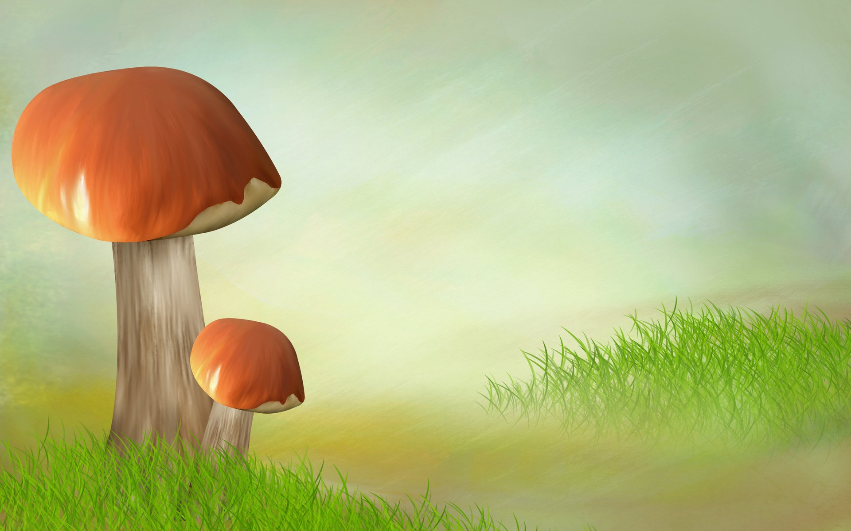
Государственное бюджетное дошкольное образовательное учреждение детский сад № 53 Колпинского района Санкт-Петербурга
Проект на тему:
«Такие удивительные грибы»
воспитатель:
Балабанова В.С
2021г.

Slide 2

Актуальность проекта:
Природа дарит нам много красивого, вкусного, полезного. Особенно щедра на подарки осень. В сентябре в наших лесах настала грибная пора. Многие дети вместе с родителями ходили в лес за грибами. На участке, где гуляют дети в детском саду, стали появляться грибы и дети стали проявлять к этому интерес. Это и послужило выбором темы проекта. Проект направлен на формирование безопасного поведения в лесу и правильного контакта с грибами, воспитания любви к родному краю и бережному отношению к природе.

Slide 3
Цели проекта:
Стратегическая цель: создание условий, раскрывающих интеллектуальный и творческий потенциал дошкольников, ориентированных на экологическое воспитание;
Тактические цели:
1. Создать условия для развития у детей познавательных и творческих способностей в процессе реализации проекта;
2. Сформировать представления детей о съедобных и не съедобных грибах, их разнообразии и строении.
3.Организовать сотрудничество родителей в процессе проекта.
Задачи проекта:
1. Сформировать понятие о том, что некоторые грибы опасны для жизни.
2. Закрепить умение различать грибы (съедобные, несъедобные) по внешнему виду, уметь собирать грибы.
3. Расширить представления о месте произрастания грибов.
4. Развивать связную речь, умение выражать свои мысли.
5. Обогатить словарный запас детей названиями грибов.
6. Воспитывать бережное отношение к природе.

Slide 4
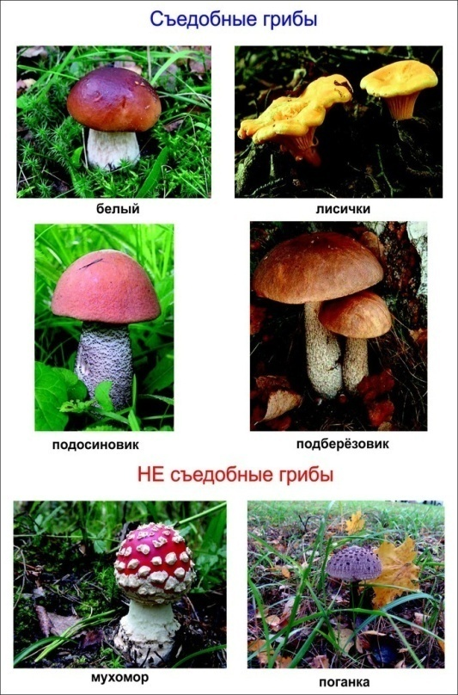
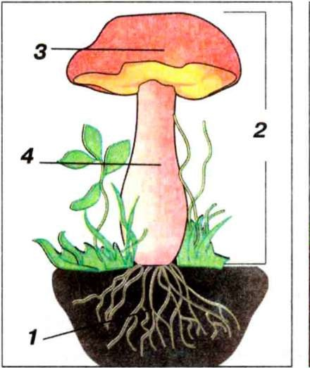
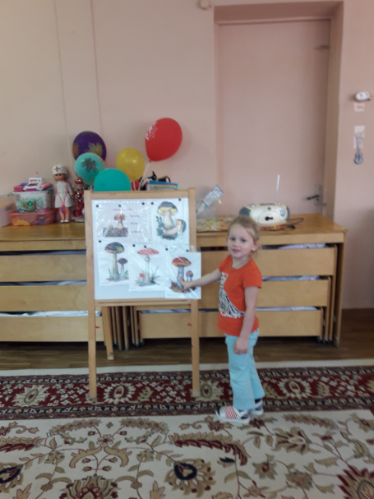
Познавательно-исследовательская деятельность:
Знакомство с грибами
Беседы «Съедобные и не съедобные грибы»
(формирование основ безопасности)
Строение грибов
«Съедобные – несъедобные
грибы»

Slide 5
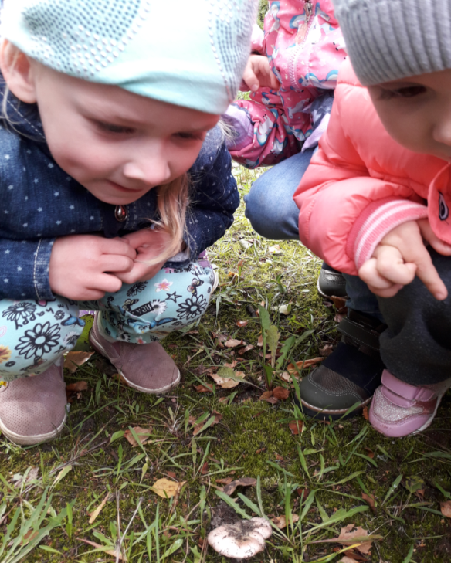
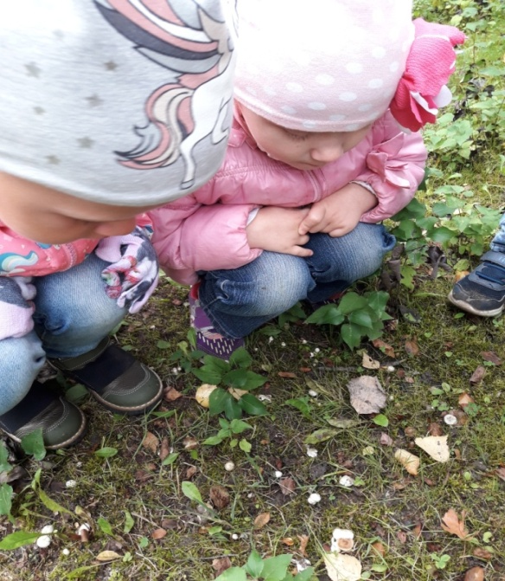
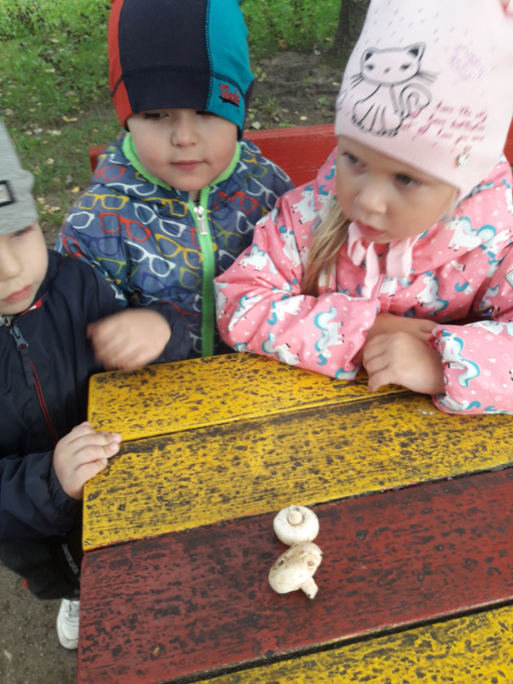
Познавательно-исследовательская деятельность:
Беседа и наблюдение на территории детского сада
-формировать познавательный интерес, развивать воображения и творческую активность детей. Рассматривание строения грибов
После дождика выросли маленькие поганки. Мы руками их не трогаем!
А здесь выросла синяя сыроежка
У нас на участке мы нашли шампиньоны!

Slide 6
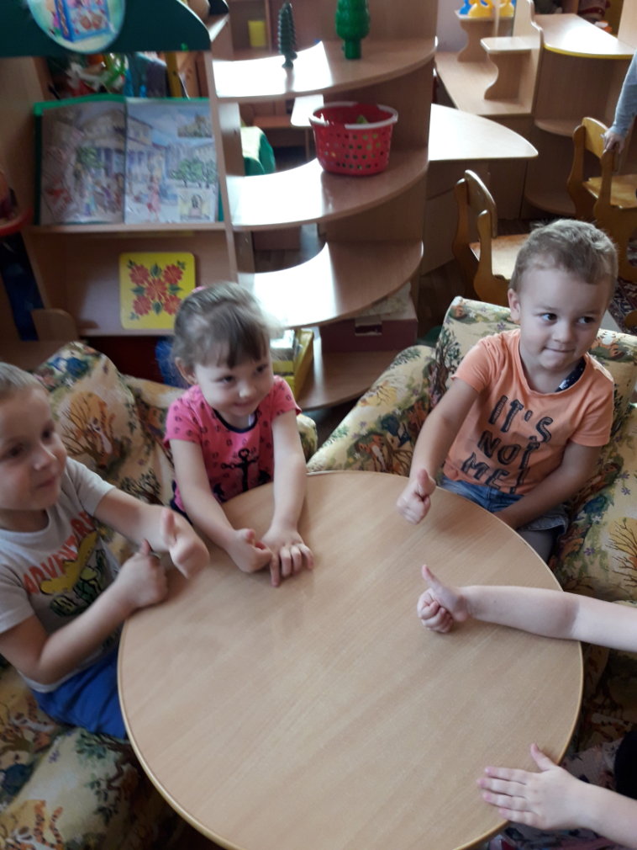
Разучивание пальчиковой гимнастики
«Пошли пальцы по грибы»
Цель: развитие мелкой моторики, координации движений пальцев рук.
- Раз, два, три, четыре, пять! («Шагают» пальчиками по столу).
- Мы идем грибы искать.
- Этот пальчик в лес пошел,
( загибают по одному пальчику),
- Этот пальчик гриб нашел, (начиная с мизинца)
- Этот пальчик чистить стал,
- Этот пальчик жарить стал,
- Этот пальчик все съел,
Оттого и потолстел.

Slide 7
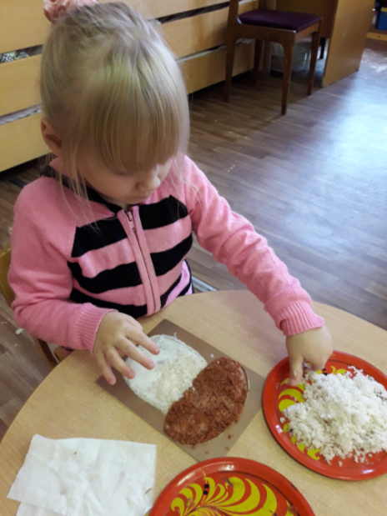
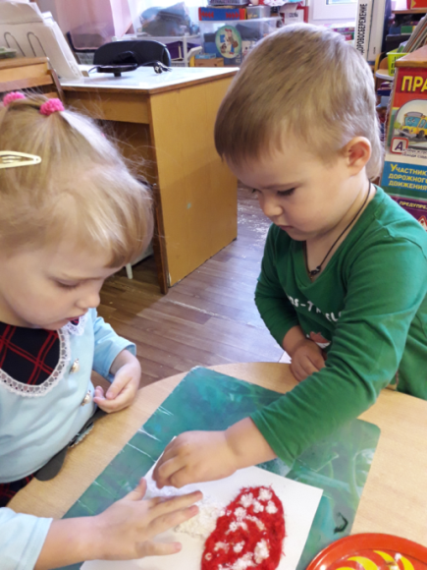
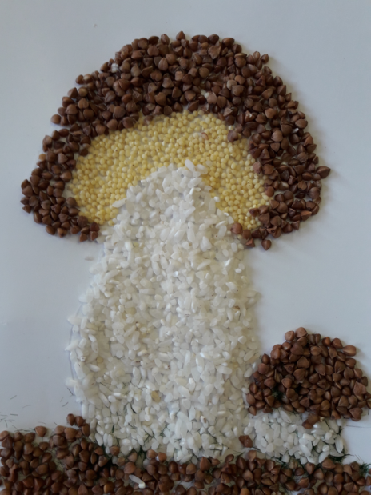
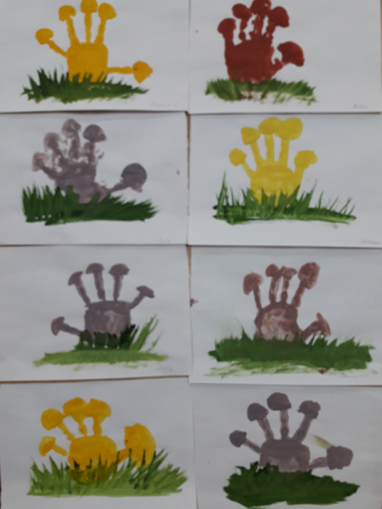
Художественно – эстетическое развитие: нетрадиционная техника рисования
Техника «рисования крупой»
Рисование ладошкой
«Опята – дружные ребята»
Техника «рисование нитками»
«Я- Гриб боровик»
Техника «рисование нитками»
«Мухомор»

Slide 8
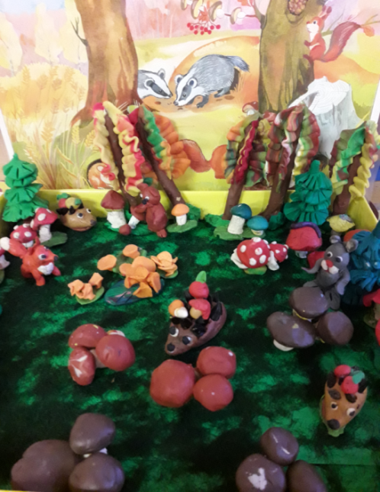
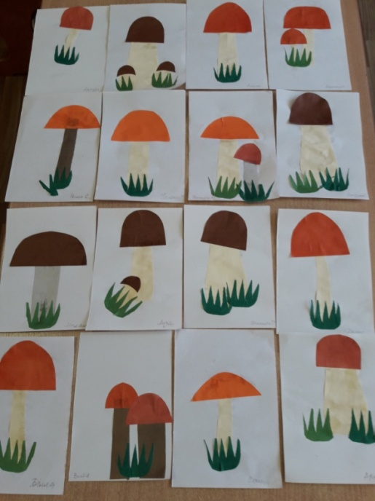
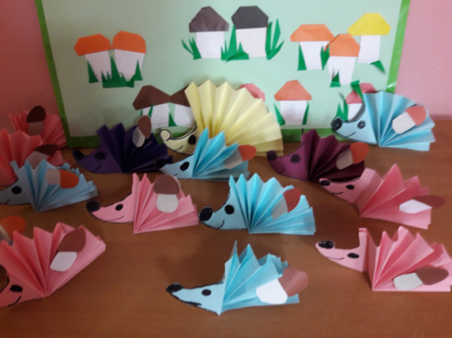
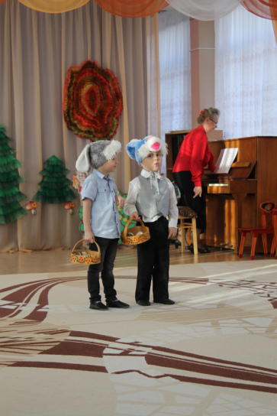
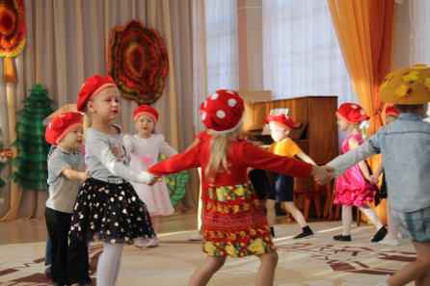
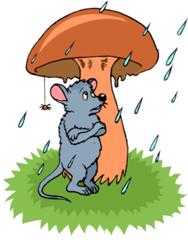
Художественно – эстетическое развитие:
Конструирование из бумаги «Грибы для ёжиков»
Лепка «Такие разные грибы»
Аппликация
«Какие разные грибы»
Сценка
«Как зайцы грибы искали»
Весёлый танец грибов

Slide 9
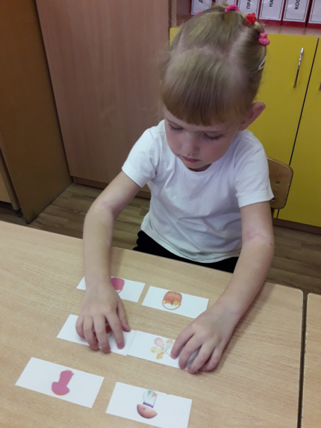
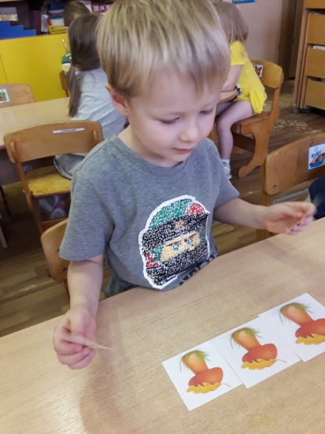
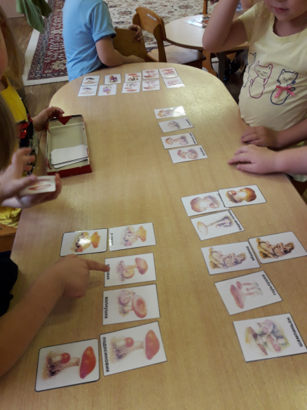
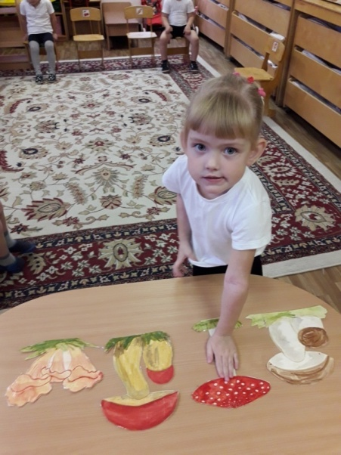
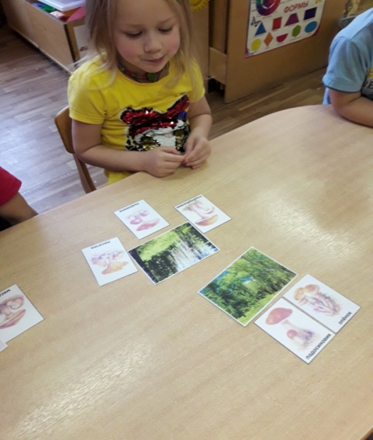
Дидактические игры
-закреплять представления о грибах в окружающем мире
«Найди тень грибочка»
«Построй грибки
по росту»
«Найди пару»
«Четвёртый лишний»
«Какие грибы, в каком лесу растут»

Slide 10
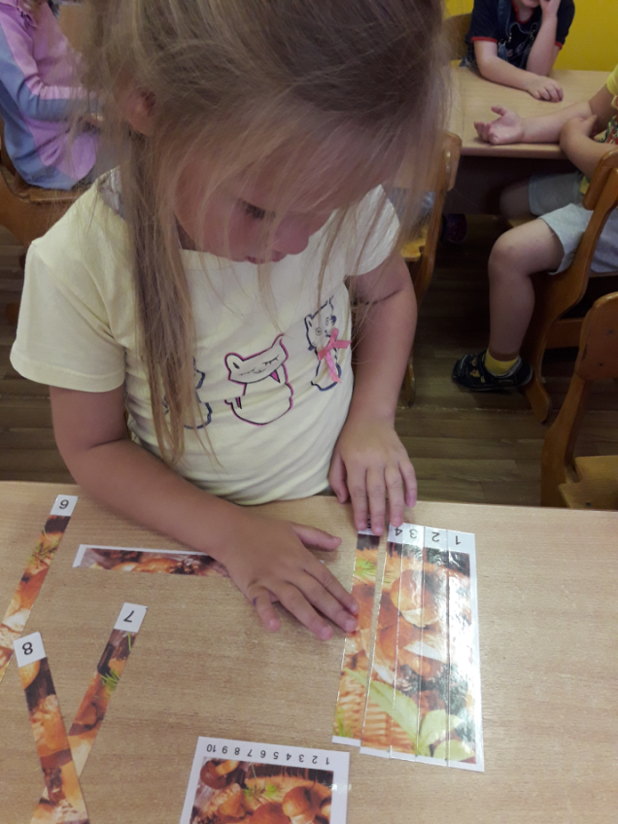
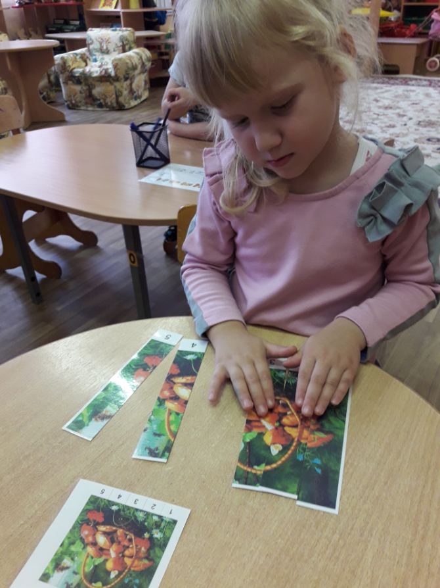
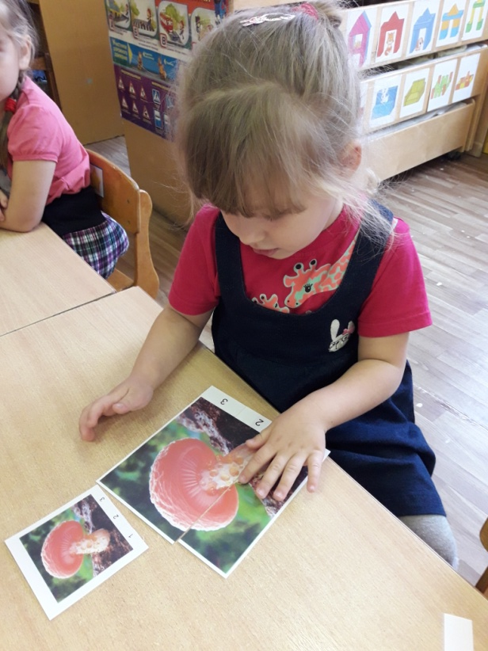
Дидактические игры: «Числовые пазлы» - собрать картинки по образцу (по цифрам)

Slide 11
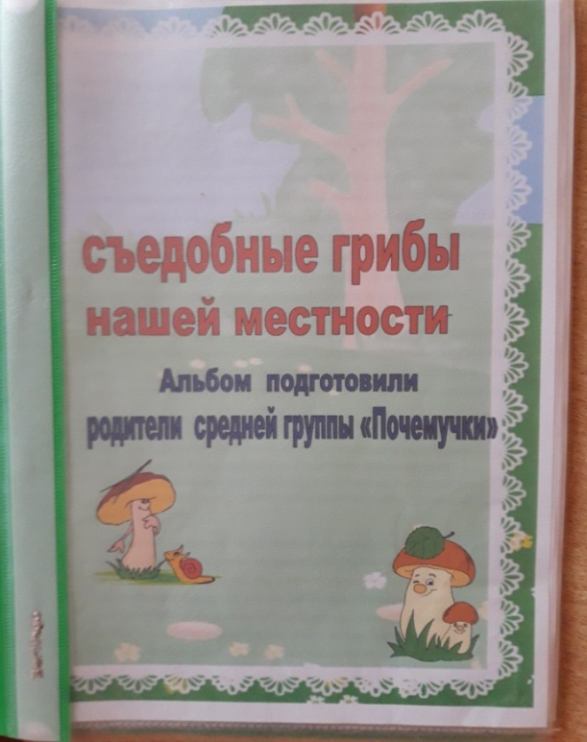
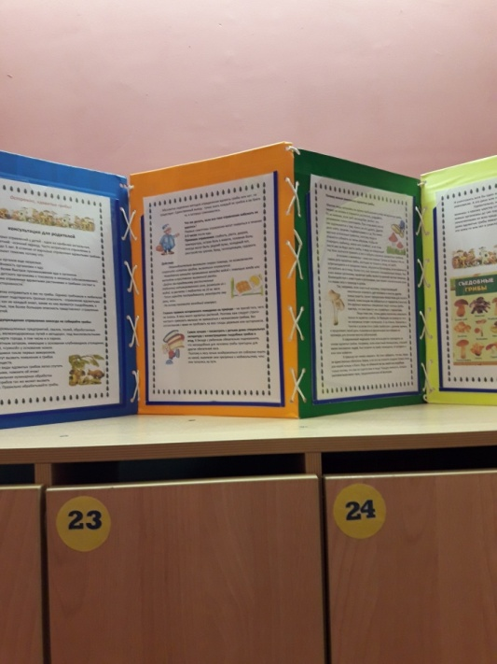
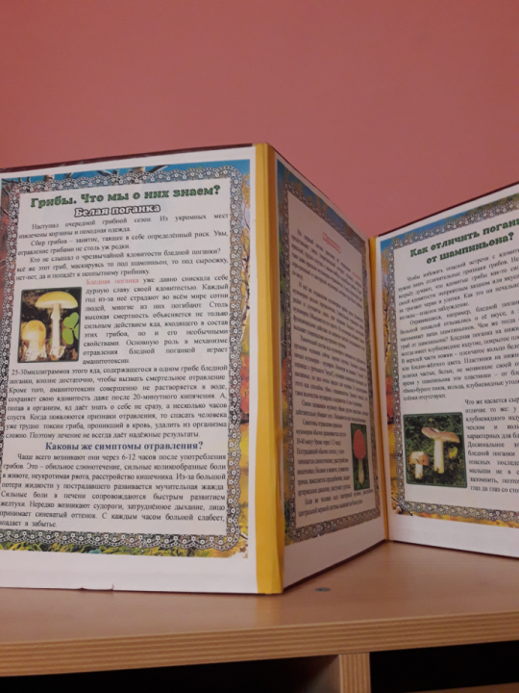
Работа с родителями:
Оформление папок-передвижек
Осторожно, ядовитые грибы!
Грибы. Что мы о них знаем
Родители собрали информацию
о съедобных грибах

Slide 12
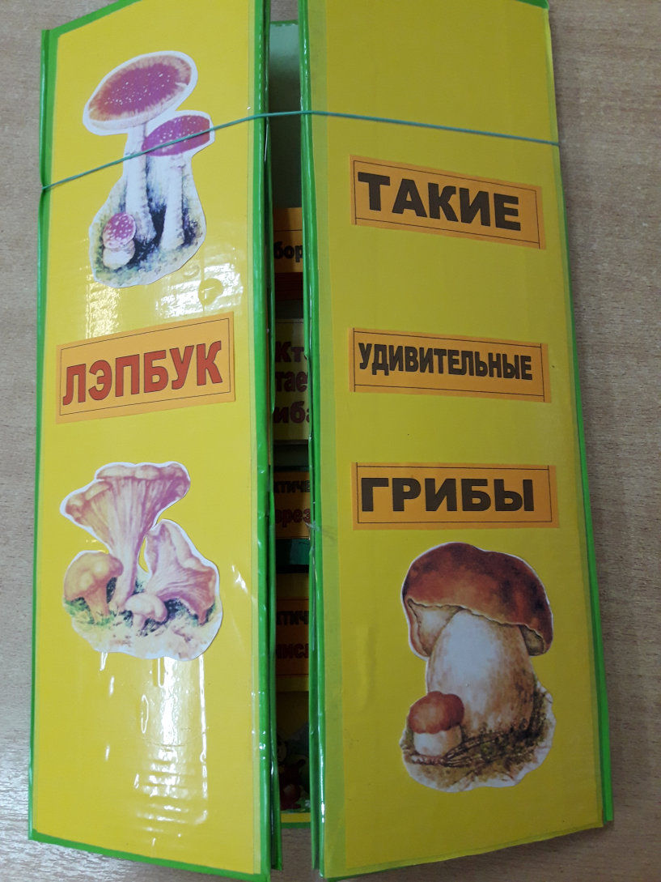
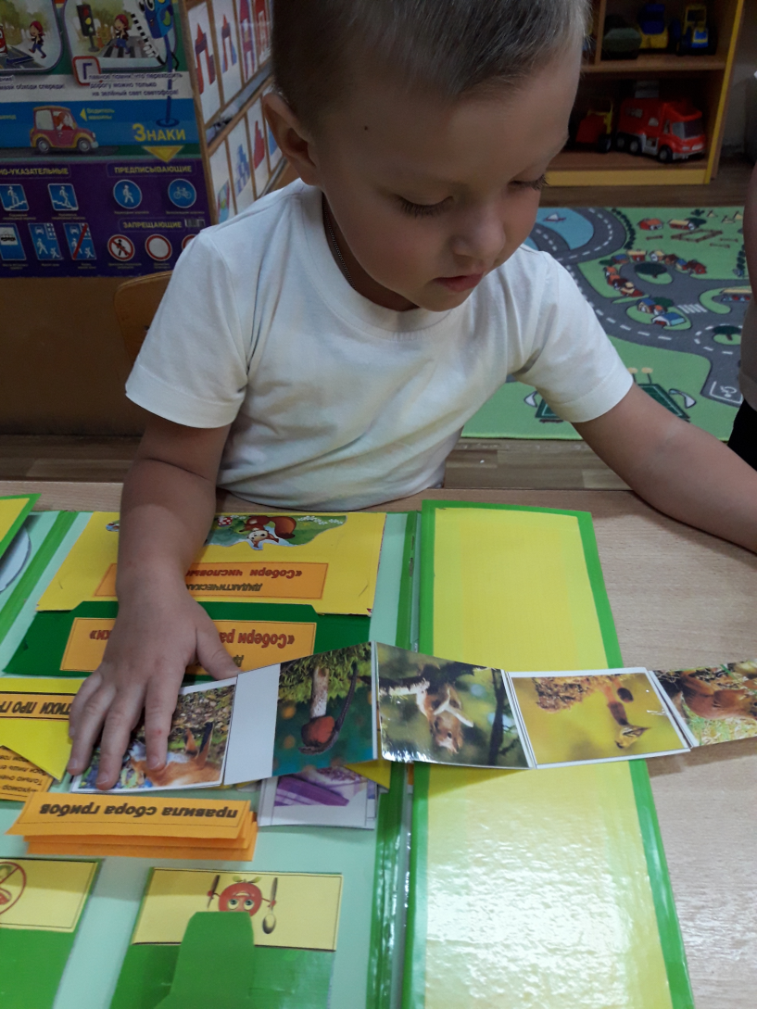
Результат проекта:
ЛЭПБУК «Такие разные грибы»

Slide 13
Список литературы:
1.Веракса Н.Е., Комарова Т.С., Васильева М.А., От рождения до школы. Примерная основная общеобразовательная программа дошкольного образования. -М.: Мозаика- Синтез, 2014.
2. Шорыгина Т.А. Грибы. Какие они?. –М.;ГНОМ и Д, 2010 г.
3.Шорыгина Т.А. Беседы об основах безопасности детей 5-8 лет. -М.: Сфера, 2010.
4. Т.Лагутина, Полная энциклопедия грибов –Москва,2008г.
5. И.П. Павленко, Н.Г. Родюшкина «Развитие речи и ознакомление с окружающим», Москва, 2005 г.
6. Грибы: энциклопедия грибника
7. Энциклопедия «Я познаю мир»
Интернет-ресурсы:
- «Страна мастеров» http://stranamasterov.ru/
- «МАААМ.RU» http://www.maaam.ru/
- Детский портал «Солнышко» http://www.solnet.ee/

